Slide 1



Sistema de Gestão de Tarefas para Equipes

Slide 2



Sistema de gestão
Um sistema de gestão de tarefas para membros de equipe é uma ferramenta essencial para otimizar a produtividade e a organização em ambientes colaborativos. Esse sistema permite que equipes planejem, monitorem e executem suas tarefas de maneira eficiente, garantindo que todos os membros estejam alinhados e cientes de suas responsabilidades.

Slide 3

Vantagens do sistema
1. Eficiência Operacional
2. Acesso Rápido à Informação
3. Consistência e Precisão
4. Melhoria na Comunicação
5. Flexibilidade e Escalabilidade
6. Monitoramento e Controle
7. Segurança de Dados
8. Tomada de Decisão Baseada em Dados
9. Vantagem Competitiva
10. Suporte por IA e Developers

Slide 4
Tecnologia Usada no Projeto Back end
REACT
Uma biblioteca JavaScript que permite construir interfaces de usuário através de componentes reutilizáveis, promovendo a modularidade e facilitando a manutenção de código escalável.
NODE JS
Ele suporta operações não bloqueantes, melhorando a escalabilidade e o desempenho das aplicações. Amplamente adotado, Node.js destaca-se no desenvolvimento de APIs.
MYSQL
MySQL é um sistema de gerenciamento de banco de dados relacional de código aberto, destacado por sua confiabilidade.

Slide 5
Tecnologia Usada no Projeto Front end
MATERIAL UI
A Material UI é uma biblioteca de componentes React de código aberto que implementa o design do Google
E uma excelente opção para gerenciamento de rotas em projetos React, permitindo uma navegação mais fluida e sem a necessidade de fazer novas solicitações ao servidor
REACT

Slide 6
Entregas
1 Entrega
Back end : Conectividade
Front end: Telas tarefa e projeto
Banco de dados : Tabelas usuário,projeto e tarefa
2 Entrega
Front: Rotas
Back end: Controles e modelos
Banco de dados: Continuidade nas tabelas
Entrega 3:
Front: Telas listagem de projeto e tarefas
Back end: Integrações Front e Back
Banco de dados: Continuidade nas tabelas
Entrega 4:
Front : Tela de login
Back end: continuidade nas intenções Front e Back end
Banco de dados: Tabela usuário.

Slide 7
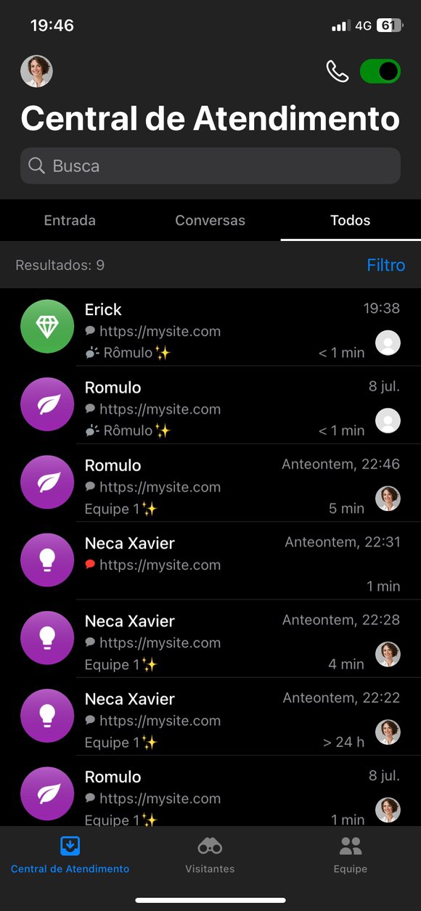
Suporte feito por IA e Pessoas físicas
JIVA CHAT

